Slide 1
ФГБОУ ВО "Казанский государственный медицинский университет"
Министерства здравоохранения Российской Федерации
Нуждаемость в ортодонтическом лечении. Определение степени тяжести патологии.
Казань. 2025 г.

Slide 2
В большинстве стран оценка потребности в ортодонтическом лечении проводится с помощью объективных клинических показателей (индексов), определяемых стоматологами.
Чаще всего используются следующие показатели:
IOTN (Index of Orthodontic Treatment Need - индекс нуждаемости в ортодонтическом лечении),
ICON (Index of Complexity, Outcome, and Need - индекс нуждаемости, сложности, результатов лечения),
DAI (Dental Aesthetic Index - стоматологический эстетический индекс).

Slide 3
IOTN (Index of Orthodontic Treatment Need - индекс нуждаемости в ортодонтическом лечении)
Shaw и соавт. В 1987г. в Великобритании разработали Индекс нуждаемости в ортодонтическом лечении(IOTN), который по­дразделял обследуемых на пять классов в зависимости от нуждае­мости в лечении.
Индекс включает:
зубной компонент, характеризу­ющий положение зубов и окклюзию
эстетический компонент, определяющийся при сравнении внешнего вида зубов со стандартными фотографиями

Slide 8
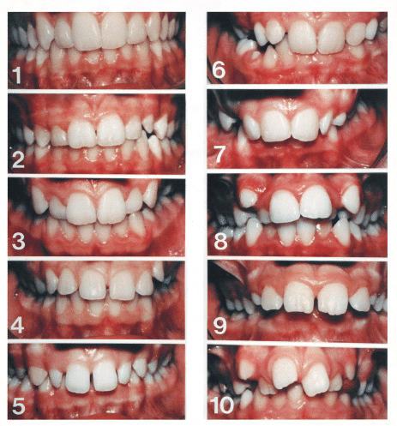
Фотографии эстетического компонента индекса IOTN
1,2 – не требуется
3,4 – незначительная
5,6,7 – умеренная/пограничная
8,9,10 - однозначная

Slide 9
DAI (Dental Aesthetic Index - стоматологический эстетический индекс)
Dental Aesthetic Index (DAI) был разработан в 1987 году Cons и соавторами и был рекомендован ВОЗ для клинического применения в 1989 году.
Оценка по данному индексу комбинирует оценку как клинических, так и эстетических проявлений аномалий окклюзии, оценивая также и социальную приемлемость, имеющейся нозологической формы аномалии.

Slide 10
Методика заключается в оценке следующих десяти параметров:
1. количество отсутствующих резцов, клыков, премоляров;
2. скученность резцов;
3. тремы между резцами;
4. диастемы;
5. величина отклонения в размерах верхней челюсти;
6. величина отклонение в размерах нижней челюсти;
7. наличие переднего верхнечелюстного перекрытия;
8. наличие переднего нижнечелюстного перекрытия;
9. открытый прикус;
10. соотношение моляров в переднезаднем отделе.
Далее DAI рассчитывается по регрессивному уравнение, в котором полученный показатель умножают на коэффициент регрессии, и итог добавляют к константе регрессионного уравнения

Slide 11
(количество отсутствующих резцов, клыков, премоляров × 6)
+ (скученность)
+ (промежутки между зубами во фронтальном отделе)
+ (диастема × 3)
+ (наибольшее отклонение во фронтальном отделе на верхней челюсти)
+ (наибольшее отклонение во фронтальном отделе на нижней челюсти)
+ (резцовое горизонтальное верхнечелюстное перекрытие × 2)
+ (резцовое горизонтальное нижнечелюстное перекрытие × 3)
+ (передняя вертикальная щель х 4)
+ (горизонтальное соотношение первых моляров × 3)
+ 13.
< 25 - нарушения прикуса незначительны или отсутствуют,
26–30 - состояние, требующее избирательного лечения,
31–35 - тяжелое состояние с рекомендованным лечением
> 36 - очень тяжелое состояние с обязательным ортодонтическим лечением

Slide 12
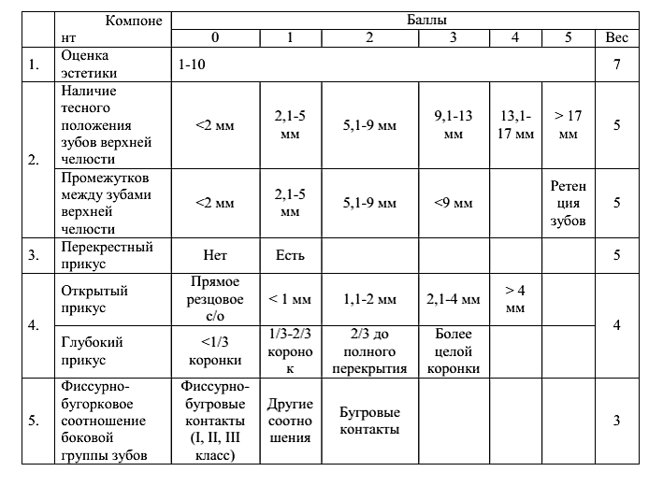
ICON (Index of Complexity, Outcome, and Need - индекс нуждаемости, сложности, результатов лечения)
Был разработан в 2000 году Richmond и Daniels.
Состоит из пяти компонентов.

Slide 13
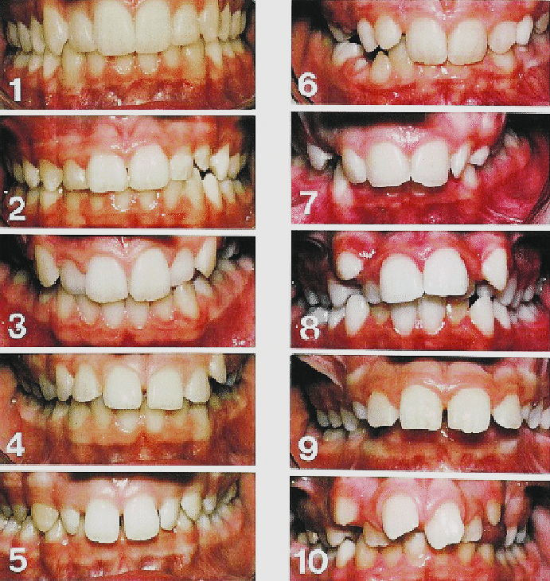
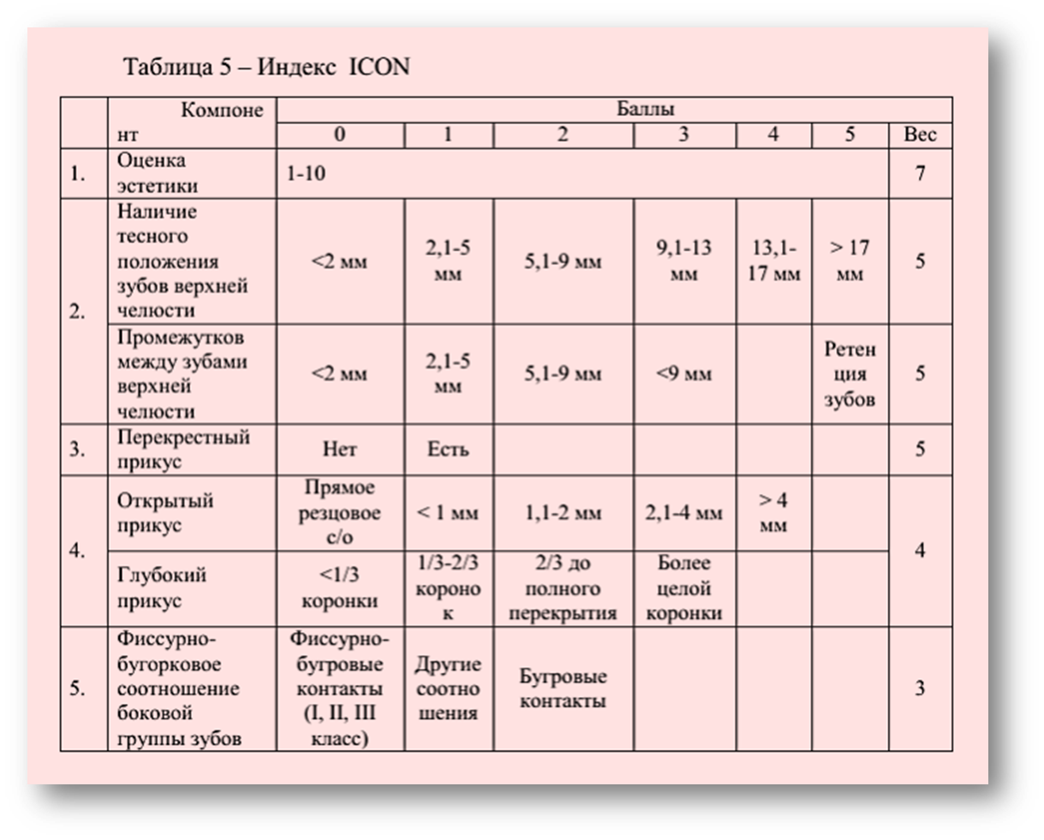
Компонент I - оценка эстетики.
Оценку эстетики проводят с помощью эстетической шкалы индекса IOTN.
Далее определенный показатель эстетического компонента умножают на 7.

Slide 14
Компонент II - наличие тесного положения зубов, либо промежутков между зубами верхней челюсти.
Для определения дефицита или избытка места в зубном ряду измеряют разницу между мезиодистальным размером коронок зубов и общей длиной зубной дуги. Определенные данные сравнивают с табличным значением, после чего выставляется соответствующий им балл, который далее умножают на весовой показатель, равный 5.
Если в каком-либо из зубных дуг имеются непрорезавшиеся зубы (исключая 3 моляры, включая сверхкомплектные зубы), то выставляется самый высокий показатель тесного положения 5 баллов, который затем умножают на его «вес». Задержавшиеся в зубной дуге временные зубы без зачатков постоянных и прорезавшиеся сверхкомплектные зубы считаются как промежутки до тех пор, пока они не устранены либо не замещены протезами. Зубы, утерянные в результате травмы, или удаленные зубы также считаются промежутками до замещения их протезами.

Slide 15
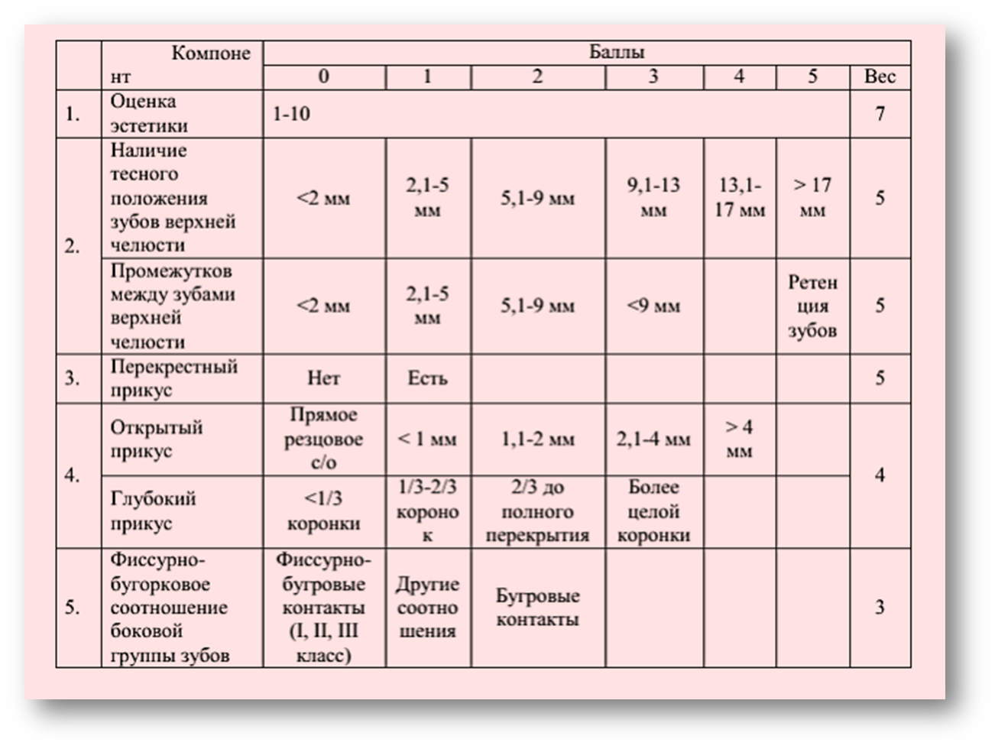
Компонент III - наличие перекрестного прикуса.
В норме щечные бугры верхних моляров и премоляров перекрывают щечные бугры зубов антагонистов, небные бугры верхних зубов располагаются в продольных фиссурах нижних.
Регистрируют перекрестный прикус, когда имеется прямой бугровый контакт или полное бугорковое буккальное или лингвальное несоответствие в области группы зубов или одного зуба. В переднем участке перекрестным считают соотношение, когда имеется прямой контакт клыков и резцов либо их обратное перекрытие.
После выявления перекрестного прикуса в боковом, переднем или сразу в обоих участках зубных дуг выставляют 1 балл, который затем умножают на 5.

Slide 16
Компонент IV - наличие вертикальной резцовой дизокклюзии либо глубокого резцового перекрытия.
Вертикальная щель измеряется в наиболее глубоком месте между режущими краями передней группы зубов с помощью миллиметровой линейки.
При определении глубины перекрытия, определяют наиболее глубокую его часть.
Данные сравнивают с табличными значениями для определения балла. Определенный балльный показатель умножают на 4.

Slide 17
Компонент V - оценка фиссурно-бугоркового взаимоотношения боковой группы зубов.
Фиссурно-бугорковый контакт клыков, премоляров и моляров оценивают в соответствии с протоколом, предложенным в таблице, для каждой стороны в отдельности, после чего показатели сторон суммируют.
0 баллов выставляют, когда имеются множественные фиссурно-бугорковые контакты боковой группы зубов;
1 балл при любом взаимоотношении боковой группы, исключая прямой бугорковый контакт;
2 балла выставляют при прямом бугорковом контакте боковой группы зубов или одного зуба.
Определенный балл умножают на 3.

Slide 18
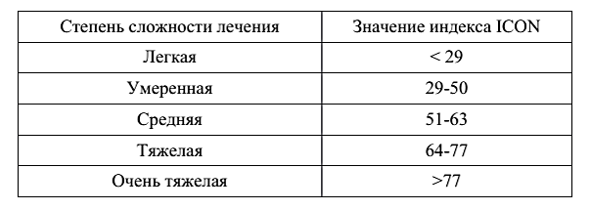
Итоговое регрессивное уравнение для ICON индекса выглядит следующим образом :
(I*7)+(II*5)+(III*5)+(IV*4)+(V*3)
Результат регрессивного уравнения интерпретируют по следующей таблице значений:

Slide 19
Oral Health Impact Profile (OHIP) – является объективным показателем, оценивающим стоматологическое здоровье и его влияние на качество жизни.
В 1997 году Slade G. сократил OHIP-49 в OHIP-14 для удобства пользования. Единственная разница между ними - количество вопросов - OHIP-14 содержит 14 вопросов, его русскоязычная версия апробирована в исследовании.
Все вопросы опросника разделены на три раздела:
проблемы при приеме пищи,
проблемы при общении,
проблемы в повседневной жизни.

Slide 20
– испытываете ли Вы затруднения при произношении слов из-за проблем с зубами, слизистой оболочкой полости рта или протезами?;
– испытываете ли Вы болевые ощущения в полости рта?;
– испытываете ли Вы неудобства из-за проблем с зубами, слизистой оболочкой полости рта или протезами?;
– мешают ли проблемы с зубами, слизистой оболочкой полости рта или протезами Вам отдыхать/расслабляться?;
– становится ли Ваша жизнь менее интересной из-за проблем с зубами, слизистой оболочкой полости рта или протезами?;
– приходится ли Вам полностью «выпадать из жизни» из-за проблем с зубами, слизистой оболочкой полости рта или протезами?;
– вы потеряли вкус к пище из-за проблем с зубами, слизистой оболочкой полости рта или протезами?;

Slide 21
– вызывает ли у Вас затруднение прием пищи из-за проблем с зубами, слизистой оболочкой полости рта или протезами?;
– питаетесь ли Вы неудовлетворительно из-за проблем с зубами, слизистой оболочкой полости рта или протезами?;
– приходится ли Вам прерывать прием пищи из-за проблем с зубами, слизистой оболочкой полости рта или протезами?;
– чувствуете ли Вы себя стесненным в общении с людьми из-за проблем с зубами, слизистой оболочкой полости рта или протезами?;
– ставят ли проблемы с зубами, слизистой оболочкой полости рта или протезами Вас в неловкое положение?;
– приводят ли проблемы с зубами, слизистой оболочкой полости рта или протезами Вас к повышенной раздражительности при общении с людьми?;
– испытываете ли Вы затруднения в обычной работе из-за проблем с зубами, слизистой оболочкой полости рта или протезами?

Slide 22
Ответы на вопросы построены по типу Ликертовской шкалы, ранжированы по 5 баллов соответственно ответам:
«никогда» – 0 баллов,
«крайне редко» – 1 балл,
«часто» – 2 балла,
«очень часто» – 3 балла,
«постоянно» – 4 балла.
Оценка качества жизни соответствует следующему количеству баллов:
– 0–14 баллов – «хорошее» качество жизни;
– 15–28 баллов – «удовлетворительное» качество жизни;
– 29–42 баллов – «неудовлетворительное» качество жизни;
– 43–56 баллов – «плохое» качество жизни.

Slide 23
Определение степени выраженности морфологических и функциональных нарушений в зубочелюстной системе и трудности их лечения
Планирование ортодонтического лечения находится в прямой зависимости от степени выраженности аномалий, и от этого зависят сроки проведения ортодонтического лечения и его степень сложности.
С этой целью Зиберт и Малыгин (1973) применили метод пятибалльной оценки.
Сущность метода состоит в том, что оценивают степень выраженности морфологических и функциональных нарушений и трудности их устранения, т.е. объем лечебных мероприятий для:
1) нормализации формы верхнего и нижнего зубных рядов;
2) установления нижней челюсти в правильное положение;
3) восстановления функций зубочелюстной системы.

Slide 26
Степень трудности лечения каждого больного представляет собой сумму баллов.
Выделены четыре степени трудности лечения;
I — простое лечение (до 27 баллов),
II — лечение средней трудности (28—40 баллов),
III — трудное лечение (41—54 балла),
IV степень - очень трудное лечение (55 баллов и более).

Slide 28
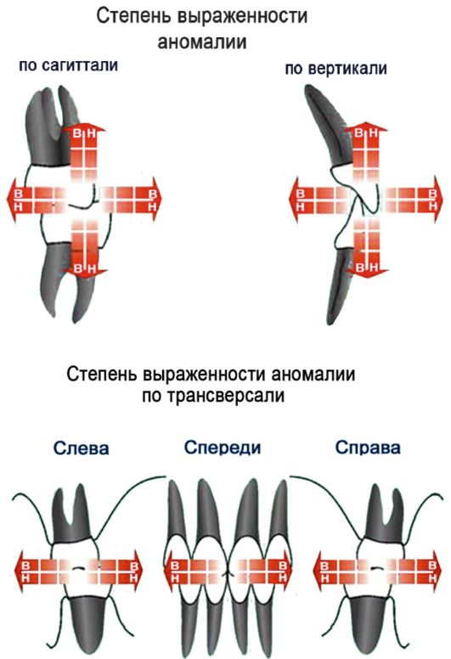
Л.С. Персин в 1997 г. предложил способ определения степени выраженности зубочелюстных аномалий и степени сложности их лечения.
В основе этого метода следующая идея: аномалии зубов, зубных рядов, челюстей приводят к аномалиям окклюзии, которые формируются в сагиттальной, вертикальной, трансверзальной плоскостях.
Степень выраженности аномалий окклюзии оценивается по величине
сагиттальной резцовой щели (сагиттальная резцовая дизокклюзия),
вертикальной резцовой щели (вертикальная резцовая дизокклюзия),
по величине нарушения смыкания боковых групп зубов-антагонистов по сравнению с физиологической окклюзией.

Slide 29
Аномалии формы и размера зубных рядов оцениваются по сравнению с нормальными типоразмерами зубных рядов, построенных в зависимости от суммы мезиодистальных размеров резцов и клыка верхней челюсти.
Аномалии окклюзии оцениваются по балльной системе в переднем и боковых участках зубных рядов. Отдельно выделены аномалии зубов. Выраженность аномалий окклюзии рассматривается в зависимости от величины несоответствия смыкания зубных рядов в сагиттальной, вертикальной и трансверзальной плоскостях с учетом нарушения окклюзии за счет одного или обоих зубных рядов.
Категория степени сложности лечения определяется путем суммирования баллов.
До трех баллов оценивается первая категория, которая касается в основном аномалий зубов.
Ко второй категории относятся аномалии окклюзии, степень выраженности которых определяется до 3 мм,
к третьей - 3-6 мм,
к четвертой - более 6 мм.

Slide 30
Используемые материалы
Персин Л.С., Ортодонтия. Диагностика и лечение зубочелюстно-лицевых аномалий и деформаций : учебник / Л.С. Персин и др. - М. : ГЭОТАР-Медиа, 2016. - 640 с.;
Хорошилкина, Ф.А. Руководство по ортодонтии /Хорошилкина Ф.А. - М., 1999.
Черноморченко Н.С. - Сравнение применения индексной оценки аномалий прикуса: анализ и оценка ранее проведенных исследований. Журнал «Современная наука: актуальные проблемы теории и практики» Серия: Естественные и технические науки №3 март 2019 г
Ортодонтия: Учебное пособие для студентов стоматологического факультета, врачей-ортодонтов, врачей-интернов / под ред. В. И. Куцевляка.— Харьков, 2013г.

